Slide 1
TÌM HIỂU VỀ PHẦN MỀM
GNU Emacs
Người hướng dẫn: Thầy Đỗ Bảo Sơn
Thành viên nhóm: Phan Tường Minh
Bùi Thị Ngọc Yến
Nguyễn Đình Huy
Phan Thị Thúy Quỳnh
Nguyễn Thị Thơm

Slide 2
Nội dung: 4 phần
I. Giới thiệu phần mềm
II. Giấy phép
III. Các phiên bản của phần mềm
IV. Các tính năng, đặc điểm, kiến trúc phần mềm
1

Slide 3
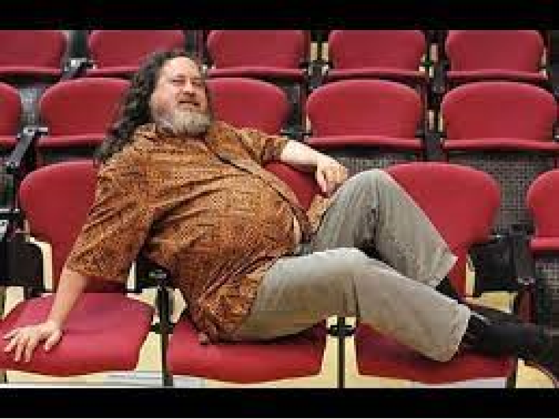
I. GIỚI THIỆU
- GNU Emacs là một phần mềm miễn phí trình soạn thảo văn bản. Nó được tạo ra bởi
Dự án GNU người sáng lập Richard Stallman.
- GNU Emacs có thể mở rộng bằng cách sử dụng Turing hoàn thành ngôn ngữ lập trình. GNU Emacs đã được gọi là "trình soạn thảo
văn bản mạnh nhất hiện nay".
- GNU Emacs có thể hiển thị các tệp bằng nhiều bộ ký tự và có thể hiển thị đồng thời hầu hết các ngôn ngữ của con người kể từ ít nhất là năm 1999
- Dòng thẻ cho GNU Emacs là "trình soạn thảo văn bản tự lập tài liệu có thể mở rộng".
Richard Matthew Stallman
(sinh 16 tháng 3 năm 1953)
2

Slide 4
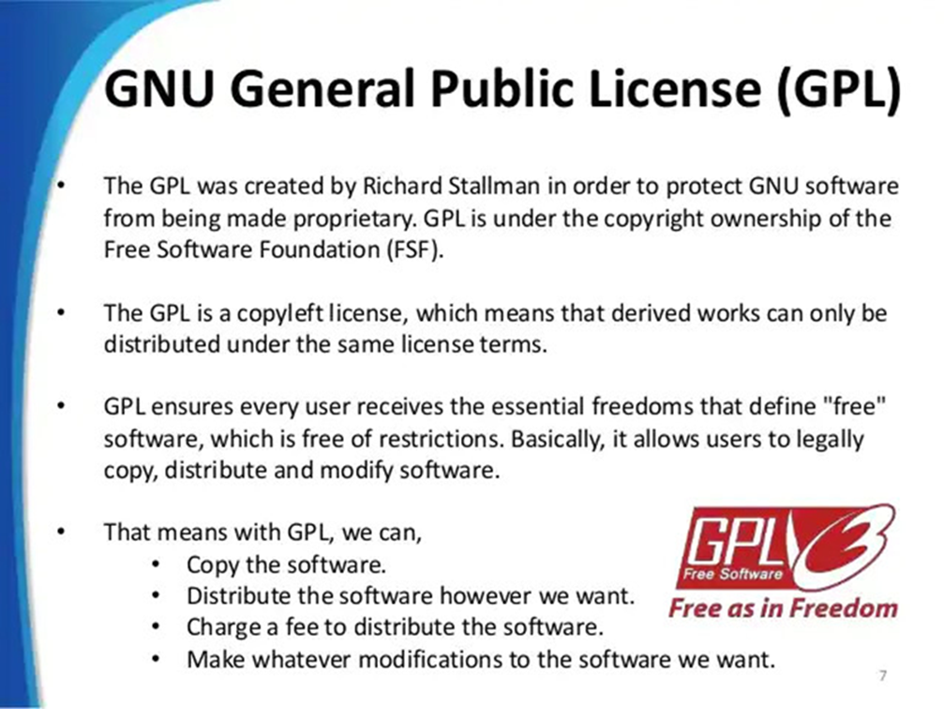
II.GIẤY PHÉP
Các điều khoản của Giấy phép Công cộng GNU (GPL) nêu rõ rằng mã
nguồn
Emacs, bao gồm cả thành phần C và Emacs Lisp, có sẵn miễn phí để kiểm tra, sửa đổi và phân phối lại.
3

Slide 5
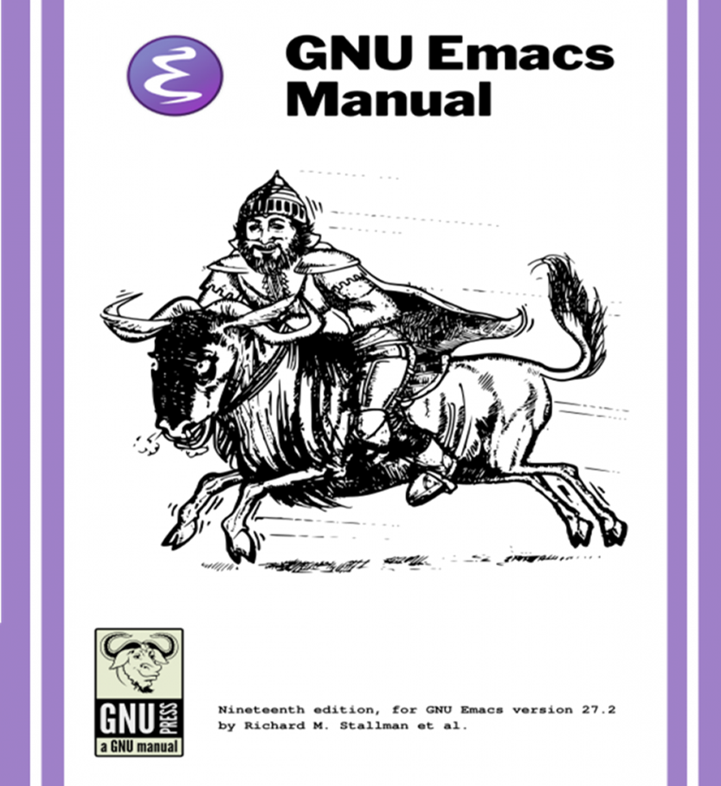
III. LỊCH SỬ PHIÊN BẢN GNU emacs
Phiên bản đầu tiên là phiên bản 13 (20 tháng 3 năm 1985)
Phiên bản mới nhất là 27.2 (25tháng 3 năm
2021)
27.2
4

Slide 6
IV. CÁC TÍNH NĂNG, ĐẶC ĐIỂM, KIẾM TRÚC PHẦN MỀM
1. Tính năng:
- Soạn thảo văn bản, nó có khả năng soạn thảo trên nhiều cửa số và bộ
đệm cùng một lúc mà không gặp vấn đề gì.
- Dùng để tự tìm kiếm, thay thế và sữa lỗi bài viết, trong quá trình soạn
thảo văn bản của người dùng, với tính năng giúp người đỡ tốn nhiều công
sức, thay vào đó có thể tập trung tốt hơn văn bản của mình.
- Soạn thảo đệ quy, tức là cho phép soạn thảo khi một câu lệnh đang
thực hiện giữa chừng.
5

Slide 7
Khi sử dụng Emacs bạn có nhiều chế độ soạn thảo văn bản, bao gồm soạn thảo văn bản thường, các file chương trình, ngôn ngữ đánh dấu, Latex và vẽ hình bằng các ký tự khác nhau. Ngoài ra Emacs cũng có các macro bàn phím, có thể sửa đổi theo ý thích của cá nhân bằng cách chỉnh sửa các biến của một chương trình. Bạn cũng có thể lập trình bằng ngôn ngữ lập trình Emacs Lisp. Emacs có nhiều chương trình phụ trợ rất hữu ích, có thể kể đến như danh sách các thư mục giúp bạn dễ dàng quản lý dữ liệu, tính năng đọc và soạn email nhanh chóng, đẹp mắt, cũng như những chương trình phụ trợ cho trò chơi…
6

Slide 8
2. Đặc điểm:
- GNU Emacs là một hiển thị thời gian thực trình chỉnh sửa, vì các chỉnh sửa của nó được hiển thị trên màn hình khi chúng xảy ra. Đây là hành vi tiêu chuẩn cho các trình soạn thảo văn bản hiện đại nhưng EMACS là một trong những công cụ sớm nhất thực hiện điều này.
- Giải pháp thay thế là phải đưa ra một lệnh riêng biệt để hiển thị văn bản, ví dụ sau khi sửa đổi nó. Điều này được thực hiện trong trình chỉnh sửa dòng, chẳng hạn như ed (unix), ED (CP / M) và Edlin (MS-DOS).
7

Slide 9
3. Kiến trúc phần mềm:
- Phương ngữ được sử dụng trong GNU Emacs được gọi là Emacs Lisp (ELisp). Lớp ELisp nằm trên cùng một lõi ổn định của các dịch vụ cơ bản và nền tảng trừu tượng được viết bằng Ngôn ngữ lập trình C.
- Trong môi trường Lisp này, biến và chức năng có thể được sửa đổi mà không cần biên dịch lại hoặc khởi động lại Emacs.
- Emacs hoạt động trên cấu trúc dữ liệu gọi là bộ đệm chứa văn bản với các thuộc tính bổ sung.
+ Mỗi bộ đệm duy trì của riêng nó điểm (vị trí con trỏ) và dấu (vị trí khác, phân định vị trí đã chọn khu vực cùng với điểm), tên của tệp nó là thăm viếng (nếu có) và tập hợp các hoạt động các chế độ, kiểm soát hành vi của trình soạn thảo thông qua các biến.
8 8

Slide 10
- Mã elisp có thể được thực thi tương tác thông qua lệnh, có thể được liên kết với các lần nhấn phím hoặc được truy cập bằng tên; một số lệnh đánh giá mã Elisp tùy ý từ bộ đệm (ví dụ: vùng eval hoặc là eval-buffer).
- Bộ đệm được hiển thị trong các cửa sổ, là các phần lát gạch của màn hình đầu cuối hoặc cửa sổ GUI (được gọi là khung theo điều khoản của Emacs; nhiều khung có thể).
- Trừ khi được định cấu hình khác, các cửa sổ bao gồm thanh cuộn, số
dòng, dòng tiêu đề ở trên cùng (thường hiển thị tiêu đề bộ đệm hoặc tên tệp) và dòng chế độ ở dưới cùng (thường liệt kê các chế độ hoạt động và vị trí điểm của bộ đệm).
9

Slide 11
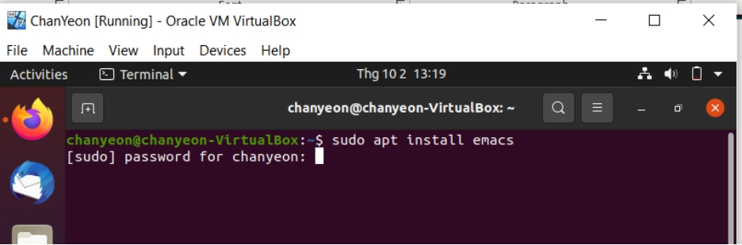
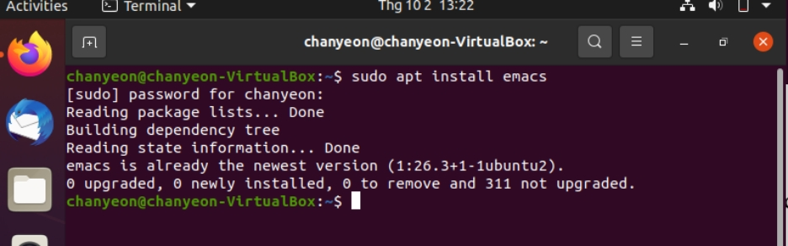
iii. Tải mã nguồn, cài đặt và sử dụng Emacs trên Linux
1. Cài đặt GNU emacs trên Ubuntu
Trên Ubuntu, bạn có thể cài đặt bằng lệnh sau:$ sudo apt install emacs
Lệnh cài đặt
emacs
Cài đặt emacs
thành công
10

Slide 12
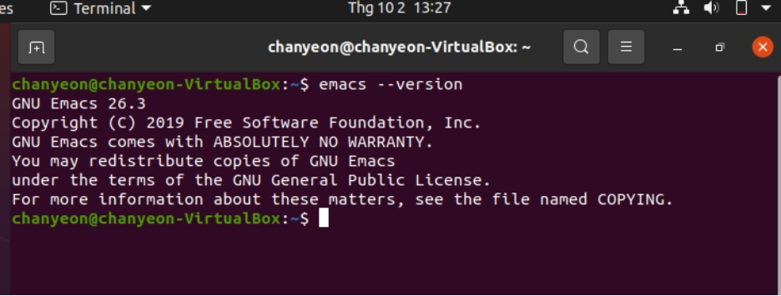
- Để kiểm tra phiên bản emacs editor đã cài thành công chưa ta gõ lệnh:
$emacs --version
11

Slide 13
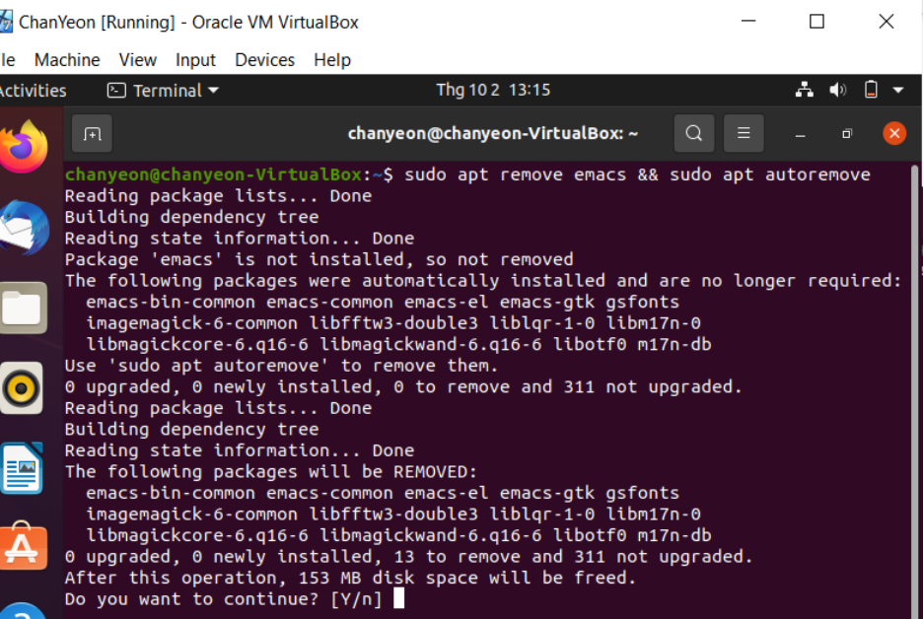
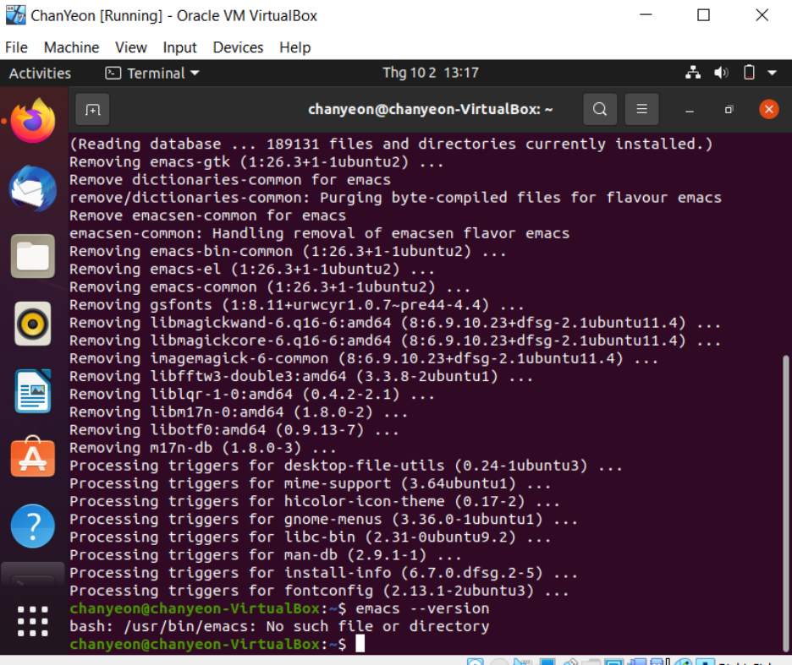
2. Gỡ emacs:
- Lệnh gỡ: ~$ sudo apt remove emacs && sudo apt autoremove
Lệnh gỡ emacs
Gỡ emacs thành công
12

Slide 14
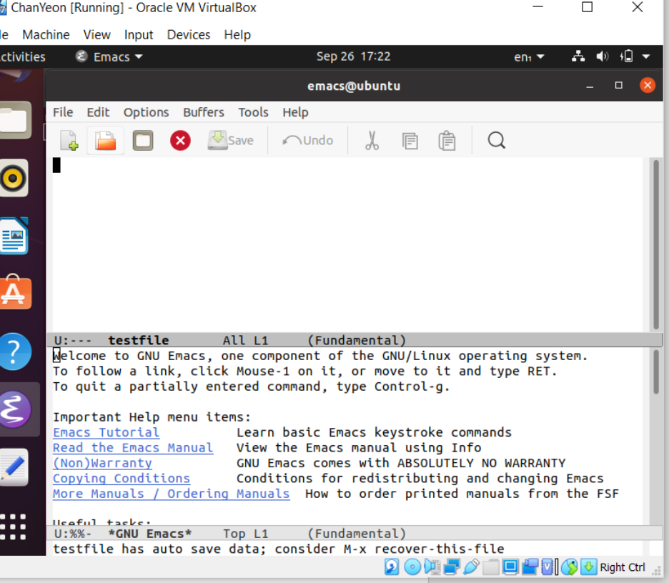
3. Sử dụng emacs trên Linux
a. Khởi chạy Emacs Editor ở Chế độ GUI (Graphical User Interface)
$ emacs testfile
Trình chỉnh sửa emacs ở chế độ GUI:
13

Slide 15
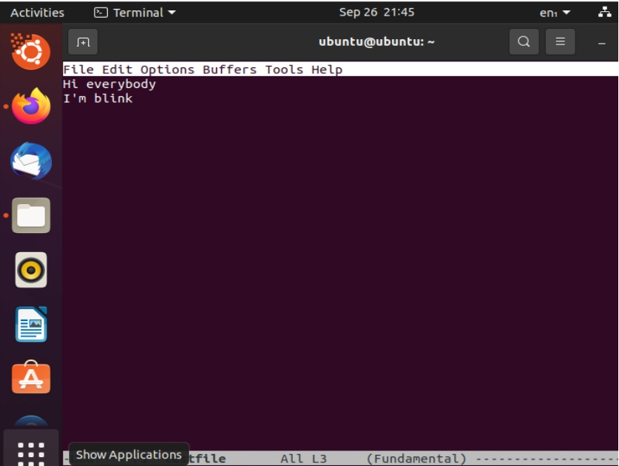
b. Khởi chạy emacs Editor ở Chế độ văn bản
Theo mặc định, emacs sẽ mở ở chế độ GUI. Sử dụng tùy chọn -nw
để mở trình soạn thảo emacs ở chế độ văn bản như hình dưới đây:
$ emacs -nw testfile
14

Slide 16
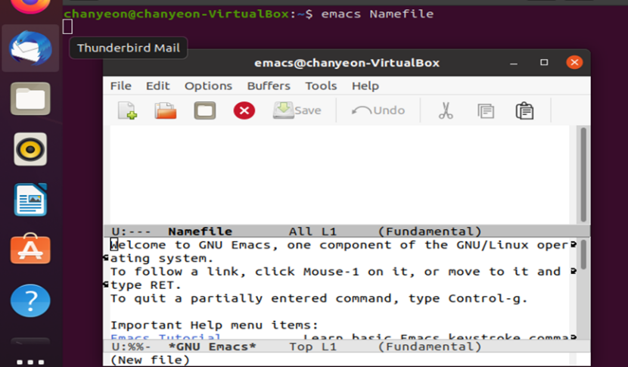
4. Chức năng:
+ Mở file: để mở file có thể dùng một trong các cách sau:
Mở từ terminal: dùng cú pháp emacs [file_path]
+Mở sau khi vào Emacs: gõ tổ hợp phím Ctrl-x Ctrl-f, sau đó gõ [file_path] và Enter
15

Slide 17
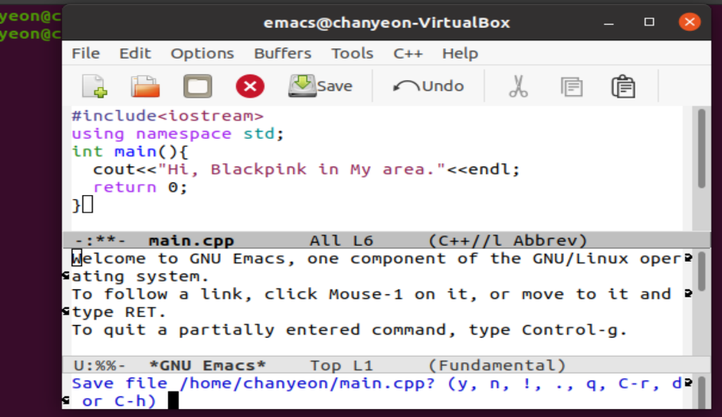
- Lưu tệp và thoát khỏi trình chỉnh sửa Emacs.
+Lưu tệp bằng CTRL-X CTRL-S
+Thoát khỏi trình chỉnh sửa bằng CTRL-X CTRL-C
16

Slide 18
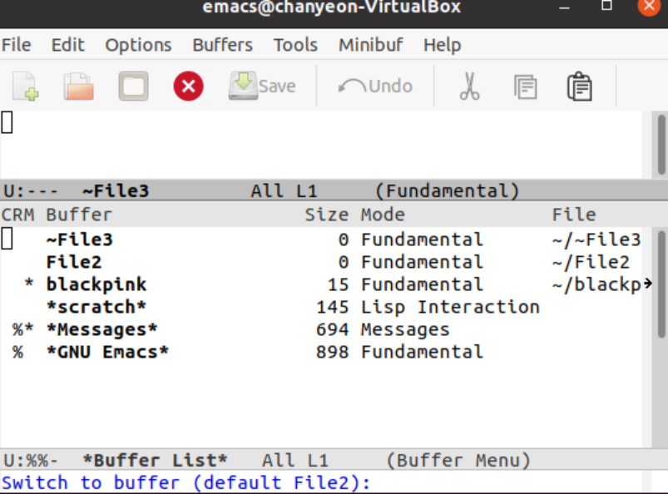
+ Hiện danh sách tất cả các buffer: Ctrl-x Ctrl-b
17
Notes:
+Lưu file Để lưu file trong Emacs thì có 2 cú pháp:
Ghi đè file hiện tại hoặc lưu file mới: Ctrl-x Ctrl-s
Lưu bản sao: Ctrl-x Ctrl-w
+ Mở một buffer mới: dùng tương tự cú pháp mở file Ctrl-x Ctrl-f
+ Đóng buffer hiện tại: Ctrl-x k
+ Chuyển qua lại giữa các buffer: Ctrl-x b

Slide 19
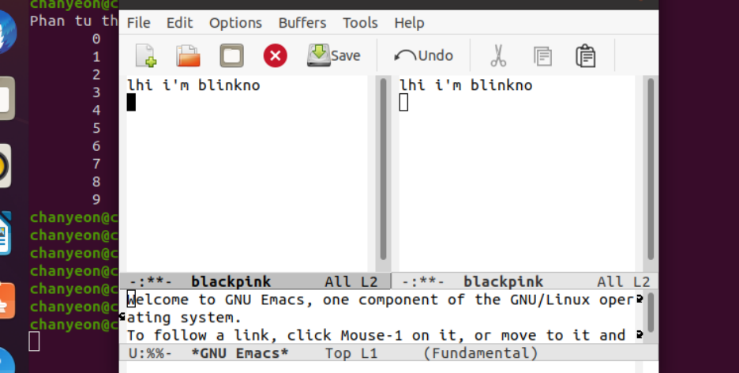
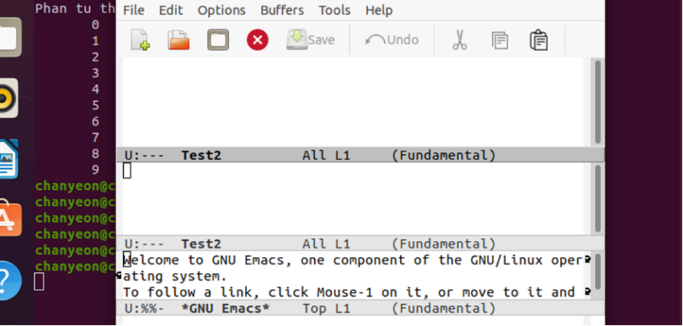
-Emacs cũng hỗ trợ mở nhiều buffer trên cùng một cửa sổ:
+ Chia cửa sổ theo chiều dọc: Ctrl-x 3
+ Chia cửa sổ theo chiều ngang: Ctrl-x 2
Ctrl-x 3
Ctrl-x 2
18
Notes:
+ Chuyển qua lại giữa các cửa sổ: Ctrl-x o

Slide 20
-Xóa cửa sổ
+ Hiện tại: Ctrl-x 0
+ khác: Ctrl-x 1
Chỉnh sửa văn bản Về cơ bản, sau khi mở file trong Emacs là có thể bắt đầu
chỉnh sửa. Chế độ mặc định của Emacs là chế độ soạn thảo, để truy cập chế độ câu lệnh thì chỉ cần gõ Alt-x kèm theo câu lệnh.
Để chọn một đoạn văn bản, bạn cần gõ một trong các tổ hợp phím: Ctrl-SPACE, Ctrl-@ hoặc Alt-x set-mark-command. Sau đó dùng các phím điều hướng để chọn đoạn văn bản như mong muốn.
Để cắt đoạn văn bản: Ctrl-w
Để sao chép đoạn văn bản: Alt-w
Để dán đoạn văn bản: Ctrl-y
Để chọn toàn bộ nội dung file: Ctrl-x h
19

Slide 21
Để quay lại nội dung trước đó (Undo): Ctrl-x u
Để tìm kiếm: Ctrl-s, sau đó gõ cụm từ cần tìm
Để thay thế: Gõ Alt-% Tiếp theo gõ cụm từ cần thay thế => Enter
Kế đến gõ cụm từ muốn thay thế => Enter
Gõ y để thay từ hiện tại ở vị trí con trỏ, n để dừng từ hiện tại, ! để thay thế
toàn bộ các từ thỏa mãn. Có thể gõ ? để xem các câu lệnh khác sử dụng khi thay thế văn bản.
File khởi tạo
Mặc định, khi khởi động emacs, ta có thể tạo sẵn một file cấu hình cần thiết để
tiện cho công việc. Thường là một trong các file sau: ~/.emacs, ~/.emacs.el, ~/.emacs.d/init.el
20

Slide 22
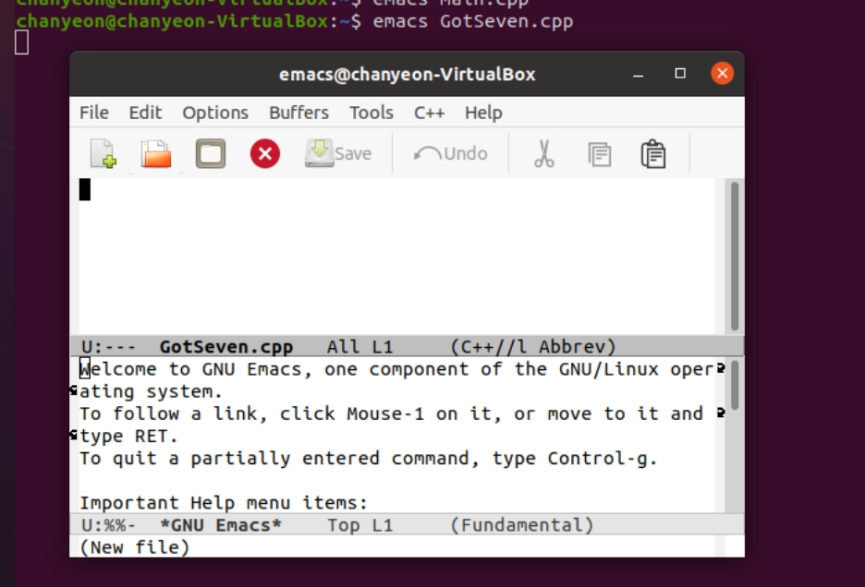
4. Sử dụng Ubutu để lập trình.
Tạo file để thực hiện biên soạn : emacs tenfile
21

Slide 23
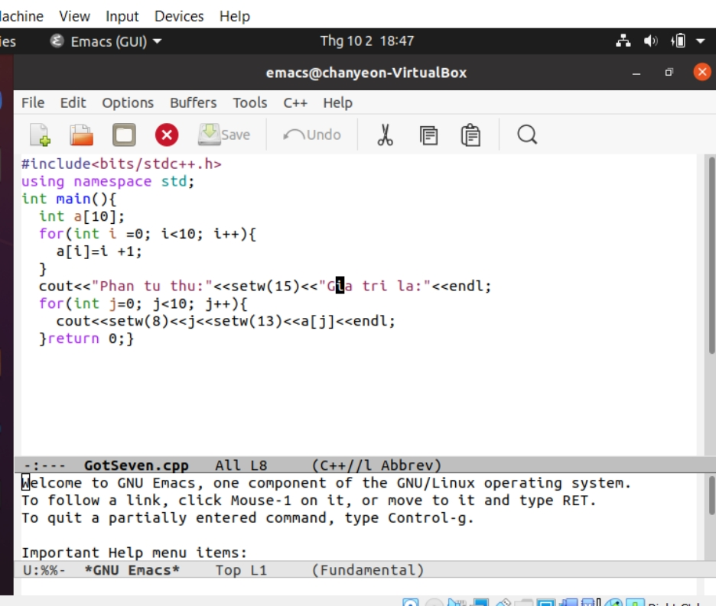
Code truy xuất đến các phần tử trong mảng:
22

Slide 24
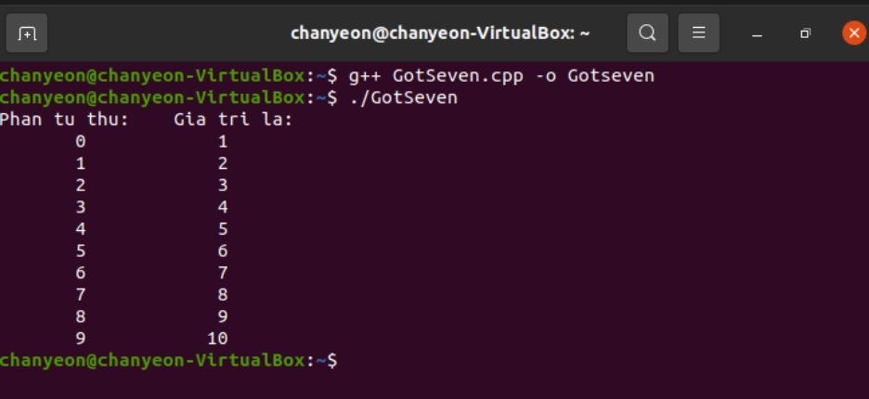
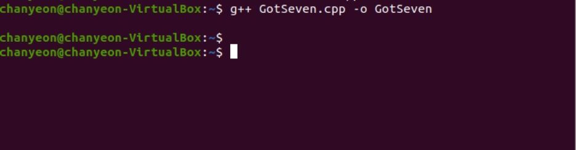
Kiểm tra trang thái của code gõ lệnh: g++ tênfile -o tênfile
Chạy lệnh in ra các phần tử trong mảng : ./ tênfile
Trạng thái code không lỗi
Chạy đoạn code để in ra
các phần tử trong
mảng
25

Slide 25
5. Mã Nguồn
a, Kho lưu trữ nguồn emacs:
Kho lưu trữ https://git.savannah.gnu.org/git/emacs.git
http://git.savannah.gnu.org/cgit/emacs.git
Chế độ tổ chức: http://git.savannah.gnu.org/cgit/emacs/org-mode.git
https://git.savannah.gnu.org/git/emacs/org-mode.git
b, Các mã nguồn emacs liên quan
https://github.com/emacs-mirror/emacs
https://github.com/drothlis/how-to-learn-emacs
26

Slide 26
Cảm ơn thầy và các bạn
đã lắng nghe !

